Slide 1

Seminário - VxWorks
Pós Graduação em Sistemas Eletrônicos Embarcados
Sistemas Operacionais de Tempo Real

Slide 2

Introdução ao

Slide 3

Introdução:
VxWorks é um RTOS desenvolvido pela Wind River
Utilizado em sistemas embarcados em variados setores como:
Industrial
Medico
Aeroespacial
Comunicações
Automotivo
Transportes
Defesa

Slide 4




Introdução:
Alguns dos principais clientes:
ABB
Airbus
AlcatelLucent
BD Biosciences
Boeing
Delphi
Eurocopter
Huawei
Mitsubishi
NASA
Siemens
Bombardier
BMW

Slide 5

Boeing Apache Longbow AH-64

Slide 6

BWW iDrive

Slide 7

NASA Curiosity Rover

Slide 8
Introdução:
A família de produtos VxWorks suporta processadores 32-bit, 64-bit e processadores multi-core, incluindo ARM®, Intel ®, e Power Architecture®.
O fabricante oferece diversos add-ons e middlewares para suporte a diversas tecnologias de comunicação, segurança, etc...
Add-on Safety Profile: para atender requisitos de segurança e obter certificação IEC 61508 SIL3.
Add-on Security Profile: proteção de dados e propriedade intelectual.
Add-on para suporte de padrões aeroespaciais como ARINC e FACE.
Arquitetura expansível e atualizável: o kernel é separado dos protocolos, aplicações e outros pacotes, possibilitando atualizações e inclusão de novas funcionalidades mais rapidamente, reduzindo a necessidade de “reteste”.
Arquitetura escalável: É possível customiza-lo para atender diversos requisitos de memória disponível, funcionalidades e poder de processamento.
Virtualização: Suporte a diversas plataformas de hardware com um processador multi-core.
Suporte ao Java Runtime.
Suite de desenvolvimento Wind River WorkBench: é baseado no Eclipse, suporta todo o desenvolvimento do projeto incluindo debug, simulação e monitoramento do sistema (no hardware e no simulador).

Slide 9
Arquitetura:
O coração do sistema VxWorks é o “wind microkernel”. Este microkernel uma gama completa de funcionalidades de RTOS, incluindo multi-tasking, sincronização e comunicação entre tasks, e gerenciamento de memoria.
Demais funcionalidades são implementadas como processos.
É possível incluir ou excluir vários módulos, daí sua característica de ser escalável.
Cada modulo individual também é escalavel, podendo se retirar funções individuais da library ou omitir alguma ferramenta de sincronização, por exemplo, se esta não for utilizada.

Slide 10
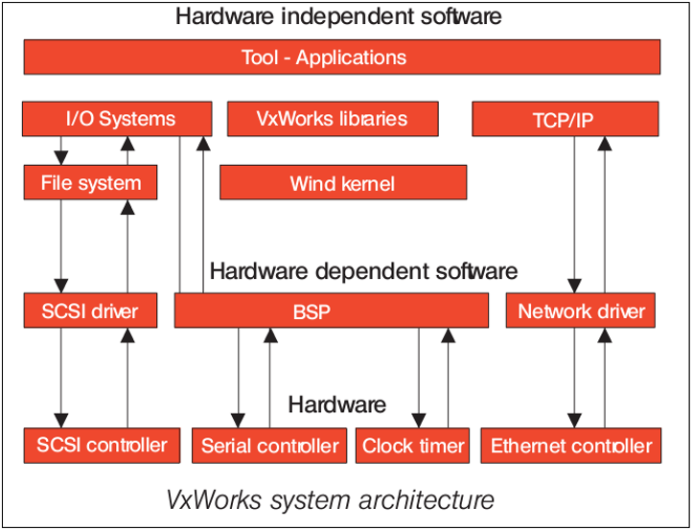
Arquitetura:

Slide 11
Gerenciamento de Tarefas:
O VxWork oferece o escalonador padrão POSIX, e também um proprietário chamado “wind scheduling”.
Os escalonadores poder ser preemptivos ou round-Robin.
A diferença entre o escalonador POSIX e Wind é que o POSIX é baseado em processos, e o Wind é baseado em tasks.
Uma task pode acessar a memória diretamente, enquanto um processo só pode acessa um endereço de memoria no seu próprio “contexto” e de atributos herdados.
No VxWorks, todas as tasks podem usar o mesmo espaço de memória, para fazer com que cada task tenha seu próprio espaço, é necessário fazer um mapeamento da memória com o add-on VxVMI (Virtual Memory Interface).
Outra diferença é que o algoritmo de escalonamento no POSIX é aplicado a cada processo, enquanto no Wind é aplicado ao sistema como um todo (ou todas as task do sistema são Round-Robin, ou todas são preemptivas).
A numeração de prioridade é invertida (no Wind, quanto menor, maior a prioridade).

Slide 12
Gerenciamento de Tarefas:
No VxWorks, as task podem assumir 8 estados:
Suspended: Ociosa após sua criação, ou com sua execução inibida (mais usada para debugar).
Ready: Esperando para “pegar” o processamento.
Pending: A task está bloqueada esperando uma mensagem de uma IPC (inter process communication) ou um recurso.
Delayed: Dormindo por um certo período de tempo.
Delayed + Suspended: Após o delay e ainda não ocorreu uma preempção.
Pended for an IPC + suspended: Estava Pending e após receber a mensagem IPC por algum motivo não ocorreu preempção.
Pended for an IPC + delayed: Estava Pending e então será executada após delay.
Pended for na IPC + suspended + delay: Está Pending e esperando Delay e sua execução está inibida.

Slide 13
Gerenciamento de Tarefas:
As funções do Kernel se encontram nos arquivos “vxWorks.h” e “kernelLib.h”. Funções de tasks e do sistema estão nos arquivos “taskLib.h” e “sysLib.h”.
As tasks de usuário tem prioridade de 100 até 255, sendo 255 a task de menor prioridade. As task do sistema vão de 0 até 99. A prioridade numero 100 é o default.

